Slide 1
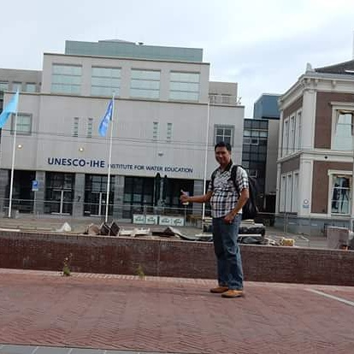
MK HiDROGEOLOGY
Ir. Moh Sholichin , MT., Ph.D
Dosen Teknik Pengairan FT UB
www.water.lecture.ub.ac.id

Slide 2
STRATIGRAFI
PENDAHULUAN
Stratigrafi merupakan salah satu cabang dari ilmu geologi, yang berasal dari bahasa Latin, Strata (perlapisan, hamparan) dan Grafia (memerikan, menggambarkan).
Pengertian stratigrafi yaitu suatu ilmu yang mempelajari tentang lapisan-lapisan batuan serta hubungan lapisan batuan itu dengan lapisan batuan yang lainnya yang bertujuan untuk mendapatkan pengetahuan tentang sejarah bumi

Slide 3
PRINSIP-PRINSIP DASAR STRATIGRAFI
Prinsip-prinsip yang digunakan dalam penentuan urut-urutan kejadian geologia dalah sebagai berikut:

Slide 4
I. Prinsip Superposisi
Prinsip ini sangat sederhana, yaitu pada kerak bumi tempat diendapkannya sedimen, lapisan yang paling tua akan diendapkan paling bawah, kecuali pada lapisan-lapisan yang telah mengalami pembalikan.
Gambar 1. Umur Relatif Batuan Sedimen

Slide 5
2. Hukum Datar Asal (Original Horizontality)
Prinsip ini menyatakan bahwa material sedimen yang dipengaruhi oleh gravitasi akan membentuk lapisan yang mendatar (horizontal). Implikasi dari pernyataan ini adalah lapisan-lapisan yang miring atau terlipatkan, terjadi setelah proses pengendapan.
Pengecualian :
Pada keadaan tertentu (lingkungan delta, pantai, batu gamping, terumbu, dll) dapat terjadi pengendapan miring yang disebut Kemiringan Asli (Original Dip) dan disebut Clinoform.

Slide 6
3. Azas Pemotongan (Cross Cutting)
Prinsip ini menyatakan bahwa sesar atau tubuh intrusi haruslah berusia lebih muda dari batuan yang diterobosnya.

Slide 7
4. Prinsip Kesinambungan Lateral (Continuity)
Lapisan sedimen diendapkan secara menerus dan berkesinambungan sampai batas cekungan sedimentasinya.
Penerusan bidang perlapisan adalah penerusan bidang kesamaan waktu atau merupakan dasar dariprinsip korelasi stratigrafi. Dalam keadaan normal suatu lapisan sedimen tidak mungkin terpotong secara lateral dengan tiba-tiba, kecuali oleh beberapa sebab yang menyebabkan terhentinya kesinambungan lateral, yaitu :

Slide 8
Gambar 2. Menipisnya suatu lapisan batuan pada tepi cekungan sedimentasinya

Slide 9
Pembajian
Gambar 3. Penipisan Lapisan Sedimen pada Tepian Cekungan

Slide 10
Perubahan Fasies
Perbedaan sifat litologi dalam suatu garis waktu pengendapan yang sama, atau perbedaan lapisan batuan pada umur yang sama (menjemari).
Gambar 4. Penghilangan Lapisan Secara Lateral

Slide 11
Pemancungan atau Pemotongan karena Ketidakselarasan
Dijumpai pada jenis ketidak selarasan Angular Unconformity di mana urutan batuan di bawah bidang ketidak selarasan membentuk sudut dengan batuan diatasnya. Pemancungan atau pemotongan terjadi pada lapisan batuan di bawah bidang ketidakselarasan.
Gambar 5. Pemancungan

Slide 12
Dislokasi karena sesar
Pergeseran lapisan batuan karena gaya tektonik yang menyebabkan terjadinya sesar atau patahan.
Gambar 6. Dislokasi

Slide 13
5. Azas Suksesi Fauna (Faunal Succesions)
Penggunaan fosil dalam penentuan umur geologi berdasarkan dua asumsi dalam evolusi organik. Asumsi pertama adalah organisme senantiasa berubah sepanjang waktu dan perubahan yang telah terjadi pada organize tersebut tidak akan terulang lagi. Sehingga dapat dikatakan bahwa suatu kejadian pada sejarah geologi adalah jumlah dari seluruh kejadian yang telah terjadi sebelumnya.
Asumsi kedua adalah kenampakan-kenampakan anatomisdapat ditelusuri melalui catatan fosil pada lapisan tertua yang mewakili kondisi primitive organis metersebut.

Slide 14
6. TeoriKatastrofisme (Catastrophism)
Teori inid icetuskan oleh Cuvier, seorang kebangsaan Perancis pada tahun 1830. Ia berpendapat bahwa flora dan fauna dari setiap zaman itu berjalan tidak berubah, dan sewaktu terjadinya revolusi maka hewan-hewan ini musnah. Sesudah malapetaka itu terjadi, maka akan muncul hewan dan tumbuhan baru, sehingga teori ini lebih umum disebut dengan teori Malapetaka.

Slide 15
7. Teori Uniformitarianisme (Uniformitarianism)
Teori ini dicetuskan oleh James Hutton, teori ini berbunyi “The Present is The Key to The Past “, yang berarti kejadian yang berlangsung sekarang adalah cerminan atau hasil dari kejadian pada zaman dahulu, sehingga segala kejadian alam yang ada sekarang ini, terjadi dengan jalan yang lambat dan proses yang berkesinambungan seragam dengan proses-proses yang kini sedang berlaku.
Hal ini menjelaskan bahwa rangkaian pegunungan-pegunungan besar, lembah serta tebing curam tidak terjadi oleh suatu malapetaka yang tiba-tiba, akan tetapi melalui proses alam yang berjalan dengan sangat lambat.

Slide 16
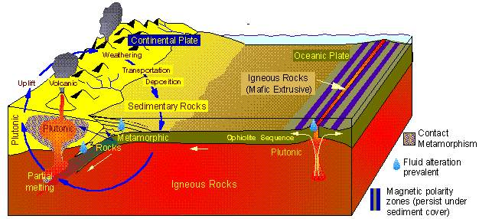
8. Siklus Geologi
Siklus ini terdiri dari proses Orogenesa (Pembentukan Deretan Pegunungan), proses Gliptogenesa (Proses-proses Eksogen/ Denudasi) dan proses Litogenesa (Pembentukan Lapisan Sedimen). Bumi tercatat telah mengalami sembilan kali siklusgeologi, dan yang termuda adalah pembentukan deretan pegunungan Alpen.

Slide 17
UNSUR – UNSUR STRATIGRAFI
Stratigrafi terdiri dari beberapa elemen penyusun, yaitu :
Elemen Batuan, pada stratigrafi batuan yang lebih diperdalam untuk dipelajari adalah batuansedimen, karena batuan ini memiliki perlapisan, terkadang batuan beku dan metamorf juga dipelajari dalam kapasitas yang sedikit.
Unsur Perlapisan (Waktu), merupakan salah satu sifat batuan sedimen yang disebabkan oleh proses pengendapan sehinggamenghasilkan bidang batas antara lapisan satu denganyang lainnya yang merepresentasikan perbedaan waktu/periode pengendapan.

Slide 18
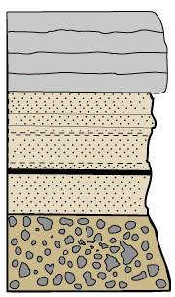
Gambar 8. Perlapisan

Slide 19
Bidang perlapisan merupakan hasil dari suatu proses sedimentasi yang berupa: Berhentinya suatu pengendapan sedimen dan kemudian dilanjutkan oleh pengendapan sedimen yang lain. Perubahan warna material batuan yang diendapkan. Perubahan tekstur batuan (misalnya perubahan ukuran dan bentuk butir).
Perubahan struktur sedimendari satu lapisan kelapisan lainnya. Perubahan kandungan material dalam tiap lapisan (komposisi mineral, kandungan fosil, dll). Pada suatu bidang perlapisan, terdapat bidang batas antara satu lapisan dengan lapisan yang lain. Bidang batas itu disebut sebagai kontak antar lapisan.

